Slide 1
МКОУ АГО « Ачитская средняя общеобразовательная школа»
«Если каждый человек на кусочке своей земли сделал бы все, что он может, как прекрасна бы была земля наша» А.П. Чехов.
Проект
« Мы за жизнь на чистой планете»
Участники проекта: обучающиеся 4 «б» класса
Руководитель: Марочкина Ирина Эдуардовна
http://nachalo4ka.ru/

Slide 2
Актуальность проекта
Человек, посмотри по сторонам: это твоя страна, твой посёлок, твои поля, реки, озера. И, к сожалению, мусор тоже твой! Мы думаем, у каждого человека возникает внутреннее недовольство, вызванное окружающим мусором, так привычно вписанным в ландшафт лесов, скверов, парков, да и просто жилых дворов.
Вот и мы, когда идем в школу, на речку или просто гуляем, часто видим разноцветье мусора! Он располагается где угодно, только не там, где надо. Интересно: неужели людям приятно смотреть, как посёлок превращается в свалку? Ведь мусор на улицах – это наше отношение к малой родине, к людям, к самому себе. Глядя на всё это, понимаешь, что себя мы просто не уважаем

Slide 3
Гипотеза. Если благоустроить наш поселок, очистить его от мусора, то произойдет экологическое улучшение, и нам будет приятно жить в таком месте.
Объект исследования.
Объектом исследования является территория посёлка Ачит.
Методы исследования: сбор информации, анализ; анкетирование; опрос; обобщение

Slide 4
Цель . Привлечь внимание школьников и жителей к проблеме загрязнения бытовыми отходами посёлка Ачит
Задачи :
изучить литературу по данному вопросу
проанализировать источники загрязнения посёлка;
проанализировать, каких бытовых отходов больше всего дома;
использовать бросовый материал для изготовления различных поделок;
привлечь внимание к данной проблеме как можно больше сверстников и взрослых;
провести акцию по очистке родника от мусора.
взять шефство над родником « Центральный»

Slide 5
Что такое мусор и чем он опасен?
Изучив научную литературу, периодическую печать, мы выяснили, что такое мусор? Мусор - это отбросы, сор (С.И.Ожегов, Н.Ю.Шведова). Наука, изучающая даже обычный мусор, называется -гарбалогией (от англ. – garbage , т.е. мусор) или «мусорной археологией». Специалисты данной науки изучают не только состав мусора, но и анализируют его на наличие опасных веществ.

Slide 6
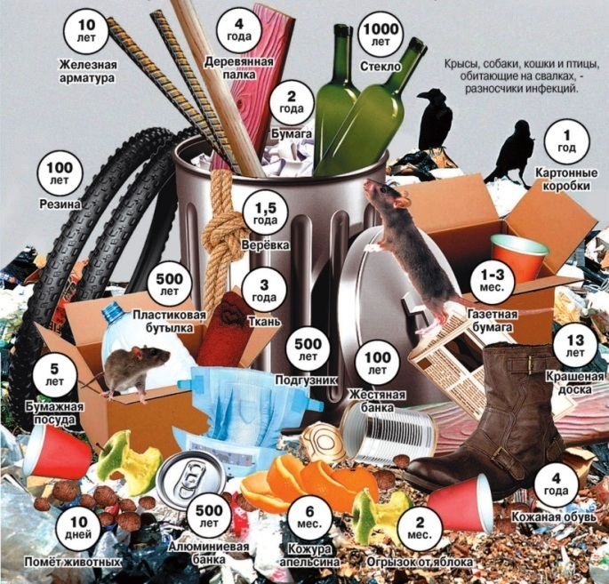

Slide 8
Анкетирование Вы когда-нибудь бросали мусор на улице? Опрошено – 71 человек.

Slide 9
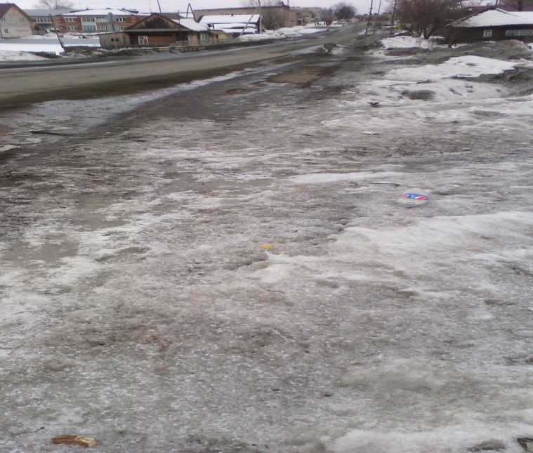
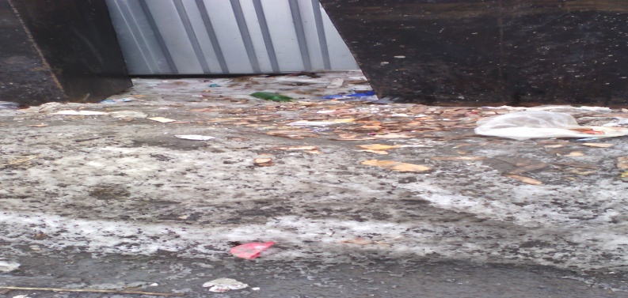
Эту жуткую картину На улицах посёлка Даже страшно показать

Slide 10
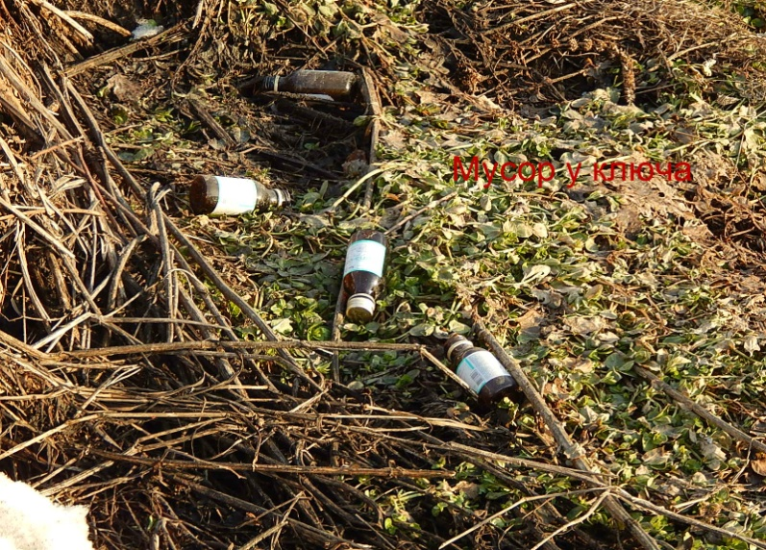
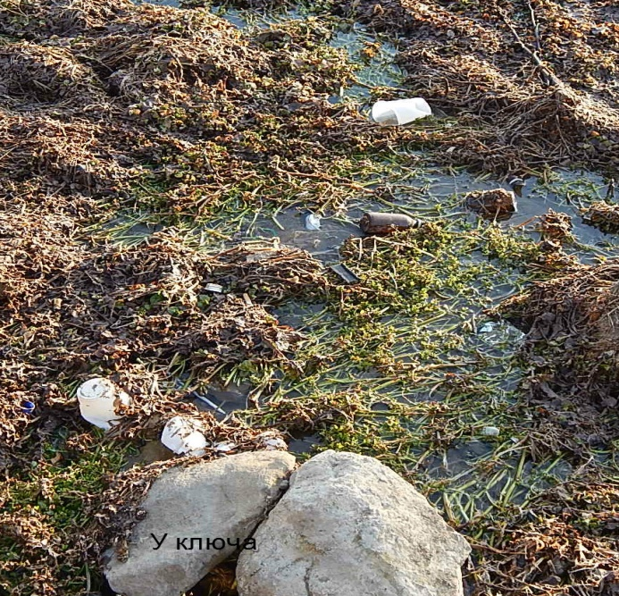
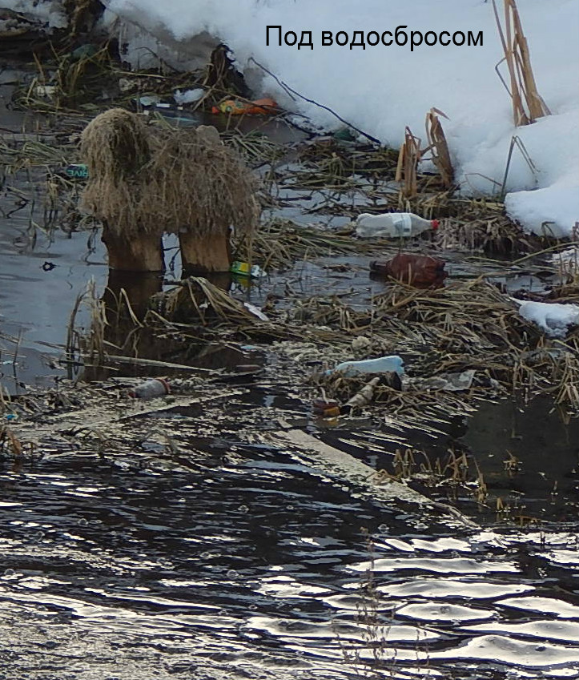
Нечасто в жизни удаётся Найти то чудо из чудес, Что у людей «родник» зовётся,

Slide 11
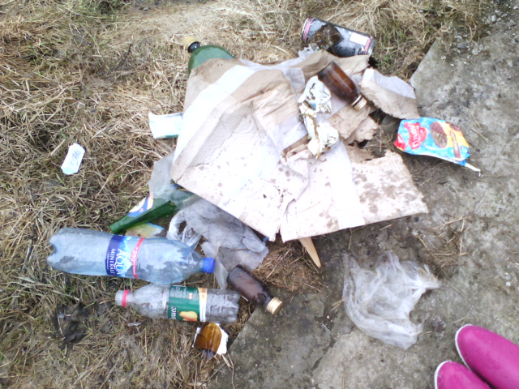
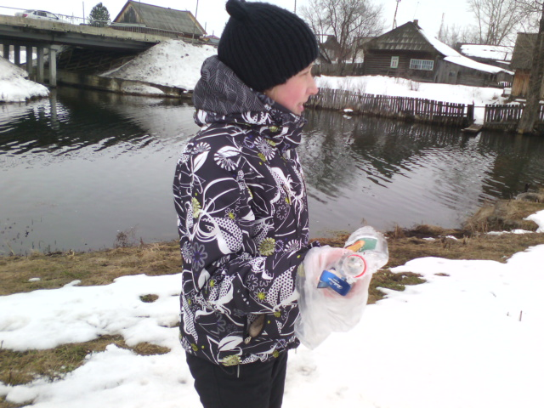
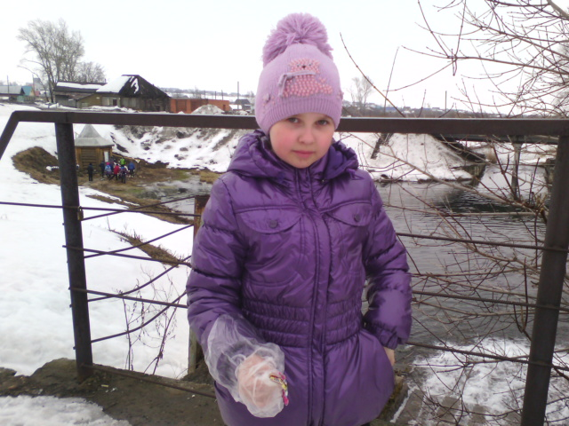
Зелёный десант у родника

Slide 12
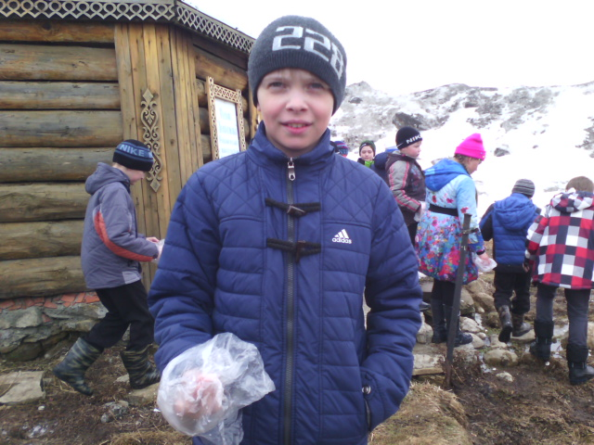
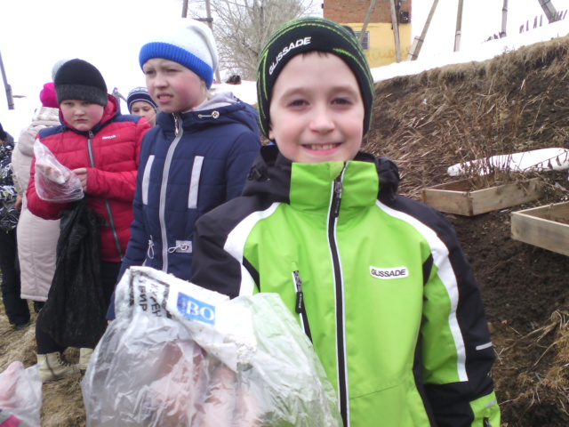
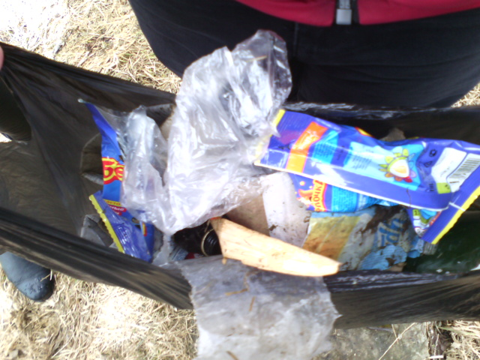
Мы взяли шефство над родником « Центральный»

Slide 13
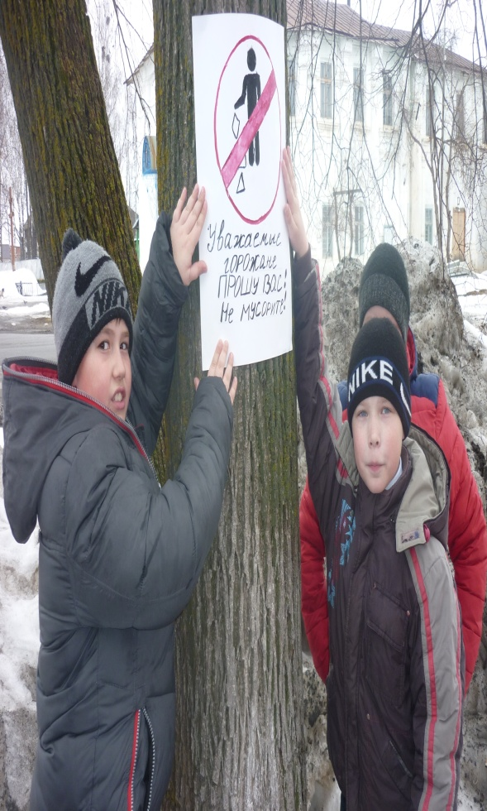
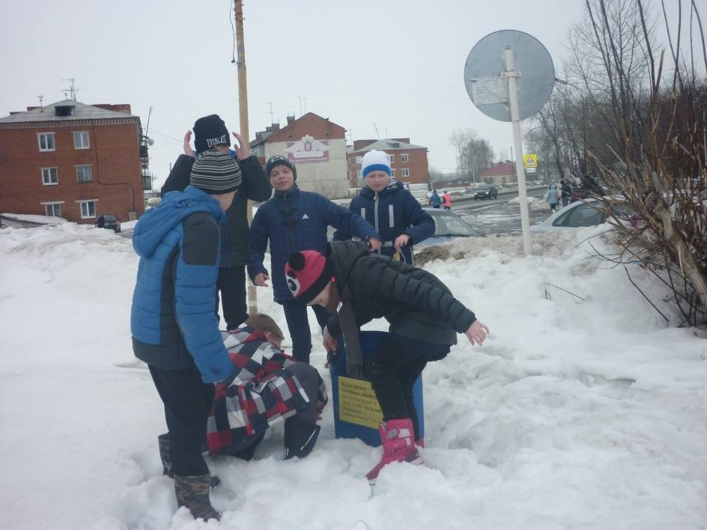
Акция « За чистый посёлок»

Slide 14
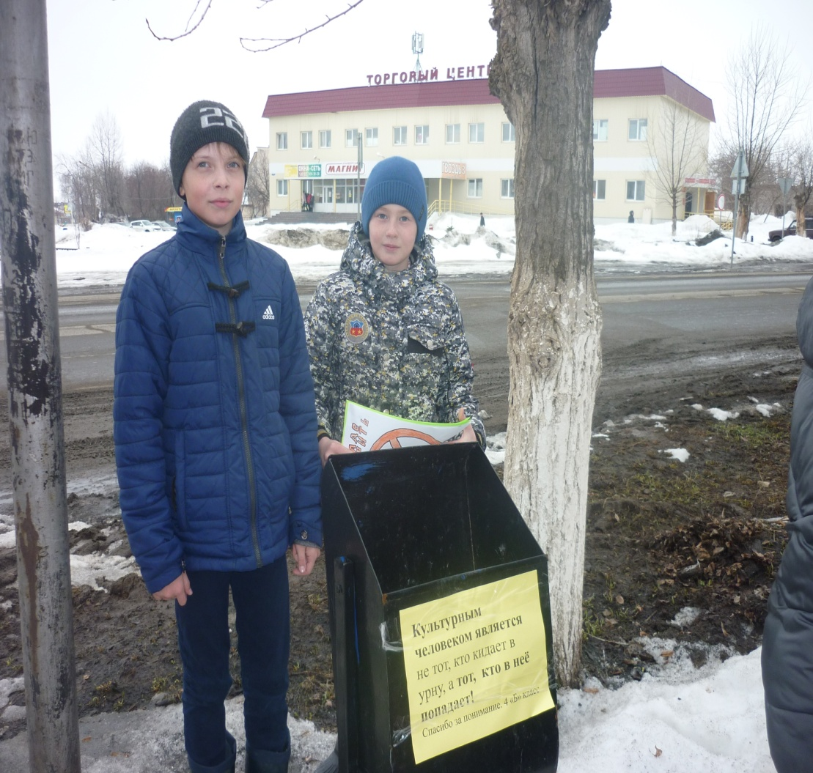
Чистый посёлок начинается с тебя. Чистота улиц зависит от чистоты вашей совести. Чисто не там, где метут, а там, где не сорят!

Slide 15
Выводы
В домашних условиях наибольшее количество отходов от продуктов питания и бумаги.
В классе больше всего было собрано бумаги и пластиковых изделий.
Быстрее всего разлагаются пищевые отходы, и значит, они наносят наименьший ущерб природе. Но их нельзя выбрасывать бездумно, потому что их гниение приведёт к размножению бактерий и микробов.
Совсем не разлагаются отходы из пластика. Значит, они наносят большой вред окружающей среде.

Slide 16
Чтоб радость завтрашнего дня
Сумел ты ощутить.
Должна быть чистою Земля
И небо чистым быть.
Спасём природу, сохраним будущее!

Slide 17
Литература
С.И.Ожегов, Н.Ю.Шведова. Словарь русского языка: Ок. 53 000 слов / Под общ. ред. проф. Л. И. Скворцова— 24-е изд., испр.. — М.: Оникс, Мир и Образование, 2007. — 1200 с.
Вишаренко B. C., Толоконцев Н. А. Экологические проблемы городов и здоровье человека. Л.: Знание, 2010год.
Казначеев В. П., Прохоров Б. Б., Вишаренко B. C. Экология человека и экология города: комплексный подход. // Экология человека в больших городах. Л., 2011год.
Яницкий О. Н. Экологические перспективы города. М.: Мысль, 2011год.
4.Для подготовки данной работы были использованы материалы с сайта http://www. ecolife. ./

Slide 18
СПАСИБО!

